Slide 1
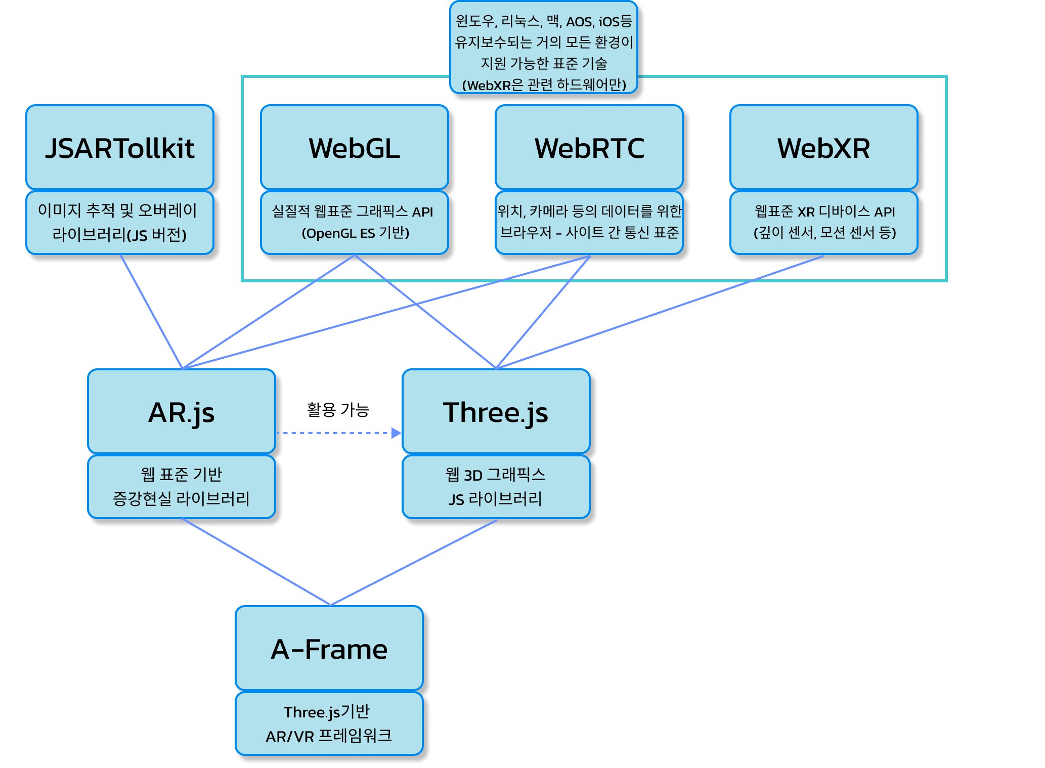
의존성 그래프
ARCore, AR Kit기반의 AR 라이브러리와 달리,
웹표준을 구현하고 있는 브라우저의 API를 활용 하기 때문에 각 플랫폼의 API 버전 업데이트에 대응하기 쉽고 이론상 모든 플랫폼에서 동일한 구현을 기대할 수 있다.
어플리케이션 수준에서 라이브러리 의존성이 없기 때문에 각 플랫폼 별 의존성 관리 역시 불필요하다.

Slide 2
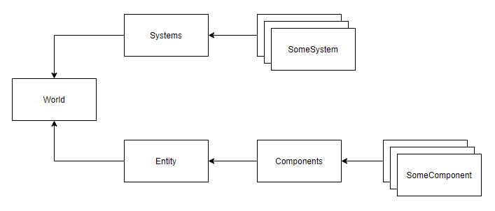
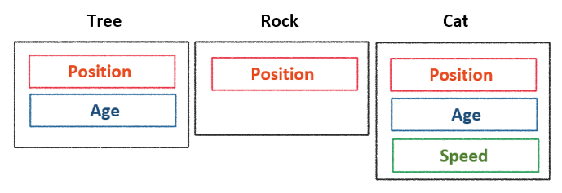
ECS(엔티티-컴포넌트-시스템) 아키텍쳐
주로 3D 그래픽스나 게임 개발에 사용되는 데이터 지향 프로그래밍 아키텍쳐.
서비스 로직을 구현하는 시스템과, 시스템 내에서 한 가지 ‘측면’의 데이터를 보유하는 단위 값 객체인 컴포넌트, 컴포넌트들의 집합이며 여러 개의 시스템의 주제가 되고 비즈니스 상의 엔티티와 대응되는 일종의 인덱스인 엔티티로 구성 됨.

Slide 3
A-Frame의 선언형 개발
A-Frame은 3D 그래픽스 엔진인 Three.js를 활용하기 위한 엔티티-컴포넌트 기반의 시스템을 제공하는 프레임워크.
화면 상에 나타나야 하는 엔티티 외에도 아니라 카메라, VR 장비를 조작하는 ‘손’ 등은 모두 특정한 콜백 함수와 데이터 바인딩을 지원하는 엔티티로 취급되며, 이를 바탕으로 A-Frame 시스템이 Three.js 엔진을 이용해 필요한 렌더링을 수행함.
AR 환경을 구축 할 때 필요한 루트 환경 구축에서부터, 개별 엔티티에 대한 초기화와 생명주기 관리, API 호출 등에 필요한 대량의 보일러플레이트를 태그 선언만으로 생략할 수 있다.
필요 시 순수 Three.js 문법 역시 사용 가능.

Slide 4
HTML상의 기본 구성
<a-scene embedded arjs>
<a-assets>
<video id=“vid"
src=“video.mp4">
</a-assets>
<a-marker preset=“hiro" > <a-entity src=“#vid“
/a-entity> </a-marker> <a-camera gps-new- camera='gpsMinDistance: 5'> </a-camera>
</a-scene>
scene : 장면의 전역 루트 객체. 전역 속성을 정의한다
assets : 프리로드 될 에셋 선언.
marker : AR에 사용될 마커 .patt, 이진 매트릭스, NFT 지원
entity : 모양, 동작, 기능을 가진 화면 상의 객체
camera: 카메라. GPS 데이터를 포함해 유저 엔티티를 대표한다. entity 태그로도 선언 가능.

Slide 5
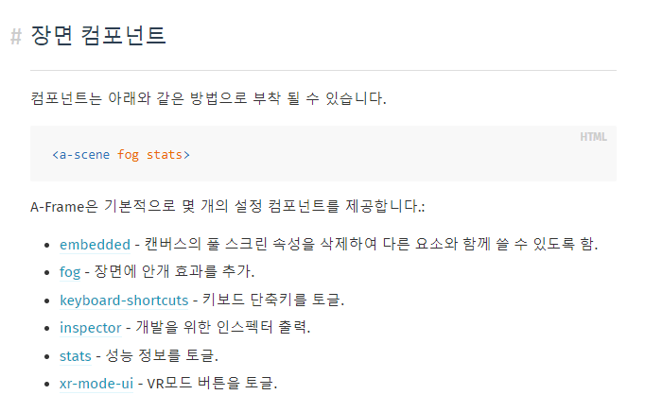
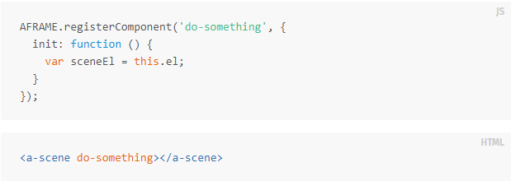
<a-scene>
3D 그래픽으로 렌더링되는 뷰의 전역 루트이며 전역에 걸쳐서 적용되는 컴포넌트나 설정을 담당하는 객체. A-Frame의 각 요소는 이 안에 선언된다.
자체적으로 틱 메소드와 전역적으로 필요한 데이터를 담은 컴포넌트 배열을 프로퍼티로 가질 수 있다.
우측과 같이 기본 제공되는 컴포넌트 혹은 직접 정의한 컴포넌트를 부착하여 설정을 적용할 수 있다.

Slide 6
<a-entity>
이 태그만이 아니라 A-Frame에서 선언되는 대부분의 태그 요소는 아키텍쳐 상 엔티티에 해당함.
<a-entity>태그로 선언하는 것은 위치, 각도, 크기 컴포넌트를 기본으로 상속받아 필요한 컴포넌트를 추가 혹은 덮어써서 사용하기 위한 일종의 플레이스홀더 객체.
이 태그 혹은 다른 엔티티 태그의 어트리뷰트에 컴포넌트를 선언하고 설정하는 것이 A-Frame에서 데이터를 제어하는 주된 방법.

Slide 7
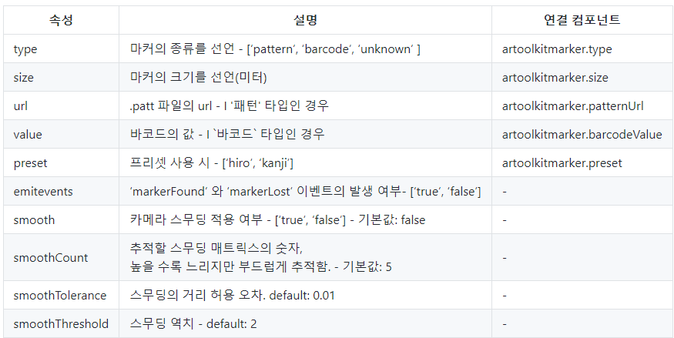
<a-marker>
마커 내부에 선언 된 엔티티들은 해당 마커가 발견 될 경우 마커의 위치를 모델 좌표계의 원점으로
뷰 스페이스 상에 나타난다.
NFT를 제외한 모든 마커는 명도대비를 이용하여 패턴을 검출 하기 때문에 흑백이나, 적어도 contrast가 높은 이미지를 마커로 사용해야 잘 인식 되며, 바코드처럼 기하학적으로 단순하고 대비가 명확한 이미지는 영상의 화질이 떨어지더라도 비교적 잘 추적함.

Slide 8
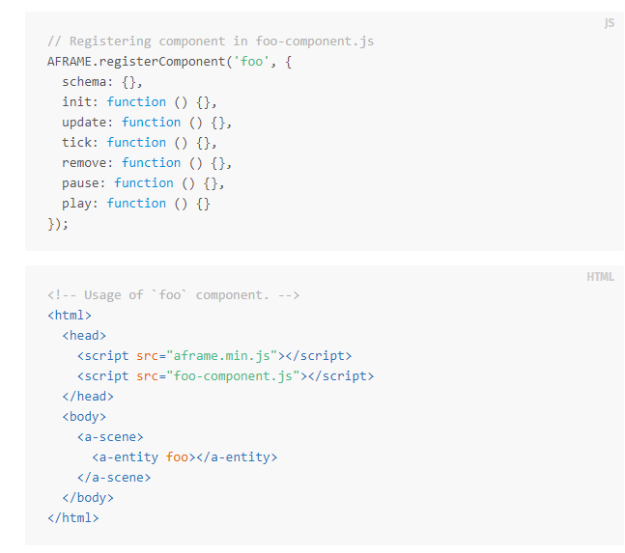
컴포넌트
컴포넌트는 HTML상에서는 태그의 어트리뷰트로 나타나며, HTML의 다른 어트리뷰트와 마찬가지로 명시적으로 선언 되지 않더라도 태그에 맞추어 컴포넌트와 값이 생성된다.
엔티티에 대한 이벤트리스너 추가, 엔티티가 보유해야 하는 데이터의 관리는 컴포넌트를 통해 간편하게 달성할 수 있다.
또한 컴포넌트의 schema 네임에 프로퍼티를 할당함으로서 엔티티가 상속 할 수 있는 클래스처럼 활용 하는 것도 가능하다.

Slide 9
<a-assets>
A-Frame이 제공하는 Asset Management System를 사용하기 위한 태그
자원을 프리 로딩 하고 캐시 할 수 있다.
각 <a-scene> 단위로 관리되며, 내부에서 <a-assets> 태그로 선언한다.
각 asset을 선언할 때 선택자로서 id를 부여하고, src=‘#foo’처럼 사용한다.
Three.js의 FileLoader를 기반으로 작동하며, XHR로 자산을 가져오기 때문에 다른 Origin에서 자산을 가져와야 할 경우 CORS로 가져 올 필요가 있다.
<a-asset>.fileloader에 FileLoader 클래스 인스턴스가 생성되어 작동한다.
캐시는 XHR response의 형태로 THREE.Cache에 적재되어 직접 접근 할 수 있다.

Slide 10
클릭 이벤트 컴포넌트 예제
<script> AFRAME.registerComponent('clicker＇, { init: function () { this.el.addEventListener(＇click＇, e => { alert(＇Box clicked!＇); }); } }); </script> <body> <a-scene vr-mode-ui=＂enabled: false＂ cursor='rayOrigin: mouse' raycaster='near: 0; far: 50000' arjs='sourceType: webcam; videoTexture: true; debugUIEnabled: false;' renderer='antialias: true; alpha: true'> <a-camera gps-new-camera='simulateLatitude: 51.049; simulateLongitude: -0.723'></a-camera> <a-box gps-new-entity-place='latitude: 51.0596; longitude: -0.7170' color='red' scale='200 200 200' clicker></a-box> </a-scene> </body>
컴포넌트를 부착한 객체에 클릭 이벤트리스너를 적용
ar.js를 webcam 기반의 설정으로 불러오고, 마우스가 길이 50000의 가상 직선을 casting 하게 하고, 이 직선과의 교차 여부로 엔티티와의 상호작용을 감지.
카메라 엔티티와 박스 엔티티를 선언하고, 가상 GPS 좌표에 생성한 다음 박스에 위에서 선언한 clicker 컴포넌트를 부착

Slide 11
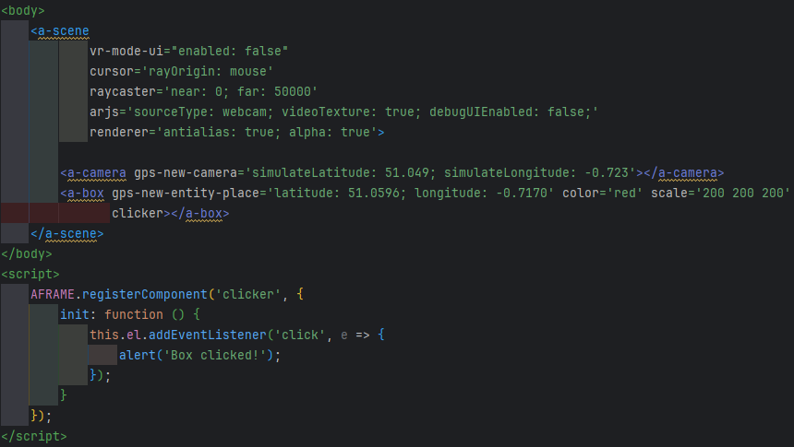
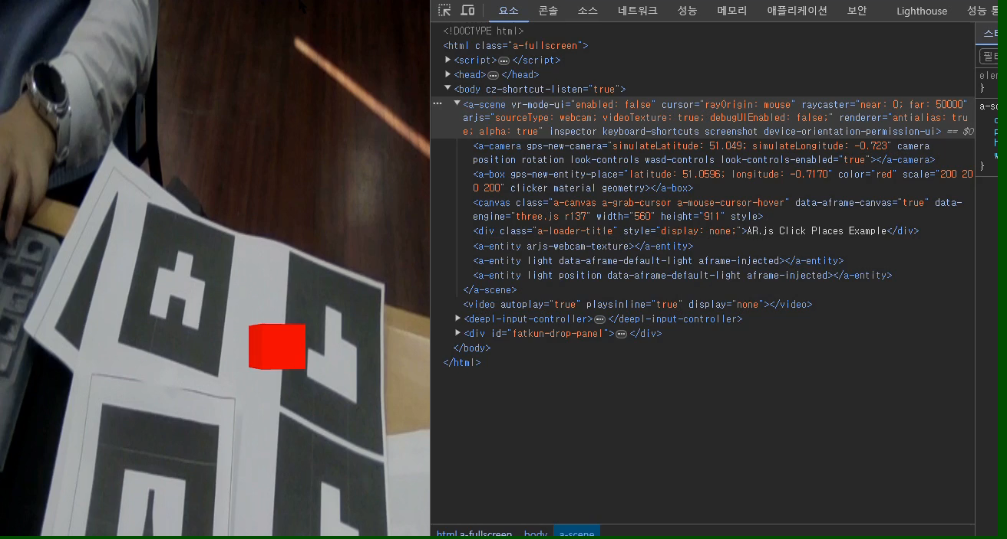
실제 작동하는 모습
커스텀 태그를 통해 선언된 시각 요소는 실제로는 <canvas> 요소와 같은 html요소로 변환되고, 클릭 이벤트 리스너와 같은 등록된 상호작용 요소는 실시간으로 Style 요소를 변경하면서 작동
Three.js의 엔티티는 HTML DOM상의 실제 요소가 아닌 Canvas에 그려진 그래픽 요소이기 때문에 A-Frame 컴포넌트 없이 구현하려면 Three.js 엔진에서 엔티티의 화면상의 절대값을 가져와, 클릭 좌표의 제어문으로 구현해야 한다.

Slide 12
3D 모델
Khronos 표준인 glTF파일을 기본으로 지원하며 커뮤니티 컴포넌트를 통해 FBX나, 심지어 JSON등 다양한 3D 모델을 로드할 수 있음.
glTF는 효율적으로 3D 모델을 전송하기 위해 만들어진 표준이며, COLLADA나 FBX에서 변환될 수 있음. (.PSD파일과 .WebP파일의 관계와 유사함)
.getObject3D()를 이용해 three.js 문법으로 직접적으로 3D 모델의 머티리얼과 메시를 수정할 수 있고, glTF파일로 된 모션이나 애니메이션의 동작을 제어하는 것도 가능함.

Slide 13
본 자료는 미완으로 자바스크립트 상에서 개발되는 일부 내용과 사용빈도가 높은 three.js 문법에 대해 추가 기술 할 예정

